Slide 1

DELAVNICA MIND MATTERS
Današnji svet je kompleksen, zahteven in se nenehno spreminja. Možnost hitrega spreminjanja in komuniciranja ne odpira le novih priložnosti, ampak vodi tudi do višjih zahtev glede zmogljivosti in vse večje delovne obremenitve. Informacijske in komunikacijske tehnologije omogočajo premagovanje prostorske ločenosti, posledično dostopnost 24 ur na dan in na vsaki lokaciji. Meje med delom in zasebnim življenjem se vse bolj razblinjajo. Pogoste posledice so visok stres, izgorelost in težje vzpostavljanje medsebojnih odnosov.
V takšnem okolju zaposleni in vodilni potrebujejo mehke veščine, ki vodijo do samozavedanja, odpornosti, agilnosti in bistrosti uma, kar prinese dobro zdravje, medsebojno sodelovanje in uspeh.
CILJ:
Cilj programa Mind Matters (Um je pomemben) je zaposlenim zagotoviti orodja za samovodenje in čuječnost (mindfulness), ki jim omogočajo učinkovito, umirjeno in lahkotno obvladovanje stresnih situacij. Razvija samozavedanje, s katerim dosežemo iskreno izkušnjo zaupanja in medsebojnega sodelovanja.
Na delavnici se izvajajo praktične vaje čuječnosti, niz dihalnih in sprostitvenih tehnik, vključno s tehniko SKY®, ki zmanjšujejo stres, povečajo energetski nivo v telesu in vas vračajo v pozitivno stanje duha.
Program se izvaja po licenci mednarodne institucije TLEX Institute.
©TLEX GmbH 2019

Slide 2

Mind Matters
Lastnosti in prednosti
PROGRAM ONTENT
UMU PRIJAZNE STRUKTURE
Znanstvena dognanja o delovanju možganov v digitalni dobi in njihovem vplivu na našo ustvarjalnost in produktivnost
Vpeljevanje novih načel upravljanja s časom
UPRAVLJANJE UMA
Narava stresa
Pomen čuječnosti (Mindfulness)
Znanstveno potrjene tehnike dihanja in pozornosti
Preproste in učinkovite tehnike joge na delovnem mestu
Znanstvena dognanja o vplivu dihanja na naše duševno stanje
ZAVEDANJE MED DELOM
Vaje za ozaveščanje svojega načina razmišljanja in odzivov na zahtevne situacije
Razumeti različne tipe osebnosti in znati komunicirati z njimi
Boljša integracija poklicnega in zasebnega življenja s povečanjem prisotnosti uma
PREDNOSTI: Boljše upravljanje s časom in energijo. Izboljšanje pozornosti, ustvarjalnosti in koncentracije.
PREDNOSTI: Povečanje odpornosti, dobrega počutja in FLOW stanja (sproščena budnost). Lažje obvladovanje negativnih čustev.
PREDNOSTI: Boljše presojanje in odzivnost na spreminjajoče se razmere. Pozitivna miselnost in zaupanje pri delu.
©TLEX GmbH 2019
Notes:
* Being able to choose one‘s attitude in change processes
* Increasing quality time through mental presence
* Understanding different personality types and knowing how to communicate with them
* Feedback culture

Slide 3
94% feel more calm & relaxed after practicing the techniques
Učinkovitost
1,128
managerjev
30
držav
70
programov
VPLIV NA DOBRO POČUTJE
VPLIV NA SKUPNOST: TIMSKO DELO
VPLIV NA STORILNOST
VPLIV NA ORGANIZACIJO: VIZIJA
90%
90% udeležencev se strinja, da tehnike programa TLEX povečajo sposobnost ohraniti mir v težkih situacijah
93%
93% udeležencev se strinja, da imajo tehnike programa TLEX pozitivni vpliv na njihov delovni dan
86%
86% udeležencev pravi, da bi bil program TLEX
uporabna nadgradnja njihovega rednega izobraževanja
83%
83% udeležencev potrjuje, da tehnike programa TLEX
povečajo sposobnost osredotočenosti na delovnem mestu
87%
87% udeležencev se strinja, da se po programu TLEX počutijo bolj povezani z drugimi udeleženci
90%
90% udeležencev meni, da sedaj lažje predvidijo situacije in vpeljejo sprememb
85%
85% udeležencev se strinja, da tehnike programa TLEX povečajo sposobnost poslušanja in sprejemanja različnih vidikov
96%
96% udeležencev po programu TLEX bolje razume kaj zavira vpeljevanje inovacij
Notes:
Too small

Slide 4
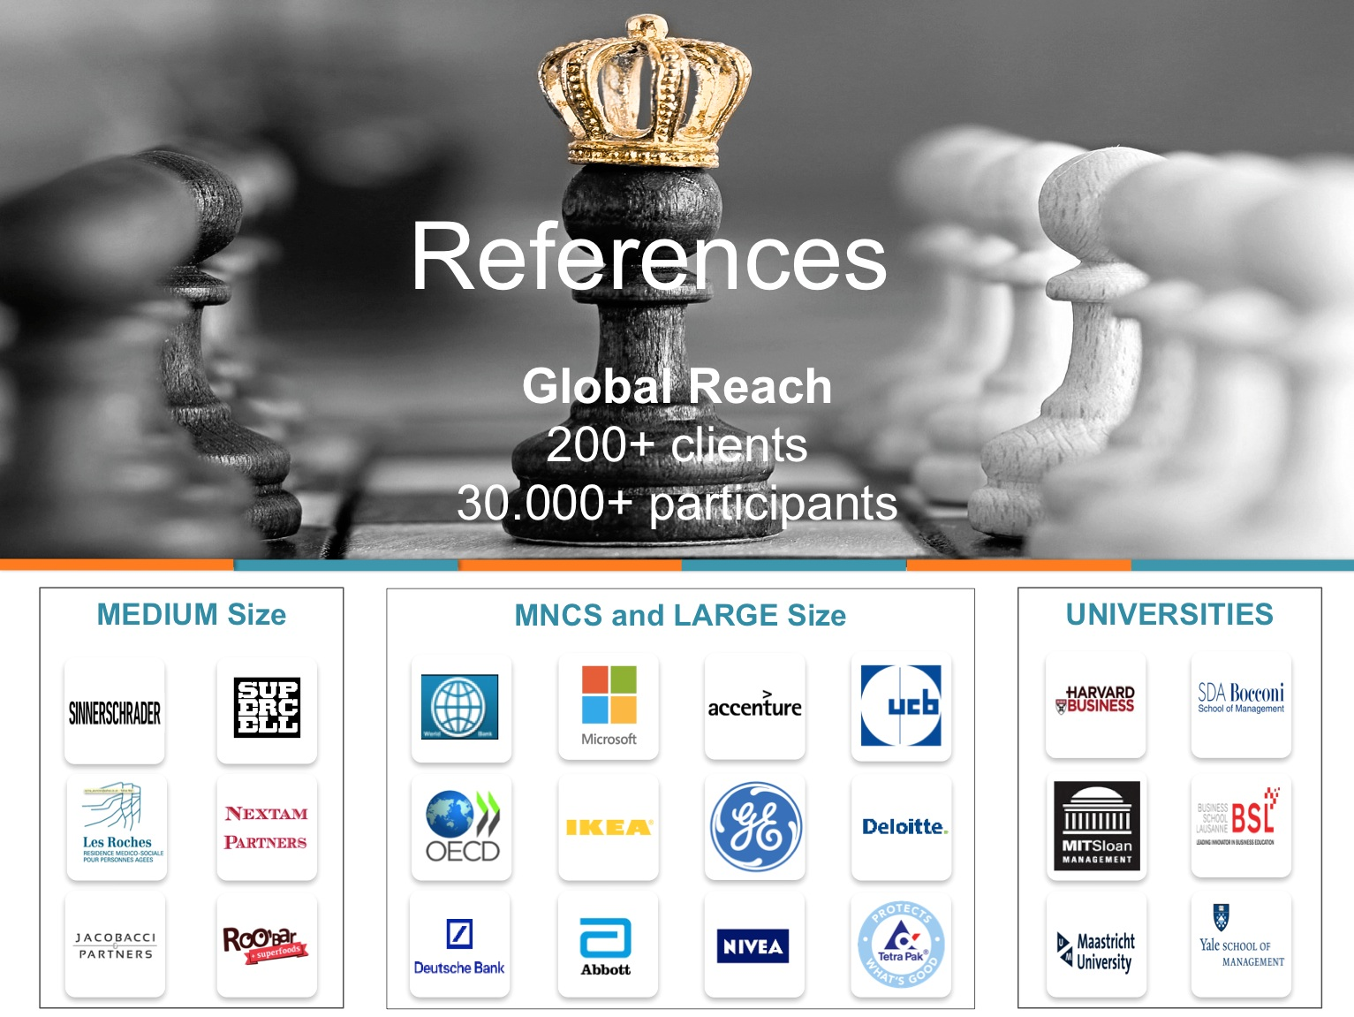



Reference
200+ strank
30,000+ udeležencev z vsega sveta

